Slide 1

心心相印
禮物網
專案開發人員 : 何威廷
HeartPrinT
Print Ur Heart

Slide 2


開發動機
在一個3C及直播氾濫的年代
每個人都都逐漸被那小小的螢幕所囚禁
不斷的刷禮物給步認識的直播主
卻忘了真正在你身旁的人
放下手機 捲起袖子
親手做一個禮物給心愛的人吧

Slide 3
功能介紹
1.會員功能(註冊、登入/登出、修改)
2.產品功能(購買、價錢區間查詢、庫存)
3.購物車功能(加入/刪除商品、修改購物車內容)
4.結帳功能(貨到付款、送貨到府/全家)
5.歷史訂單查詢功能(訂單狀態(trigger))

Slide 4
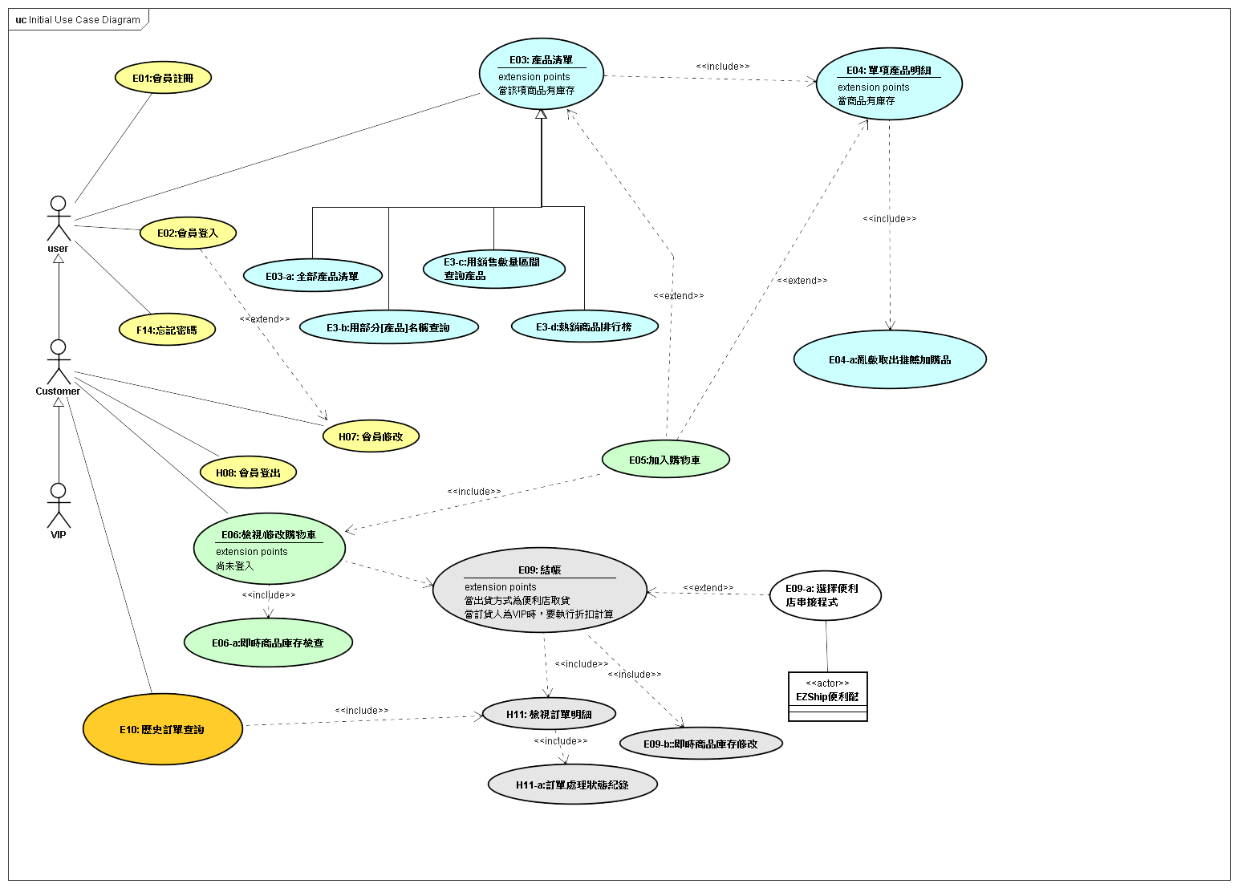
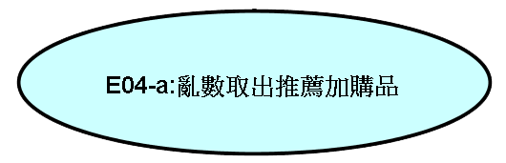
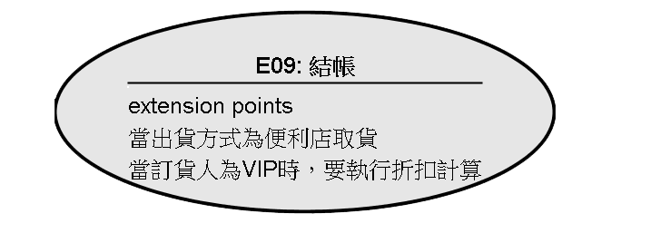
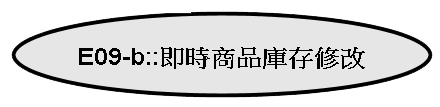
UML

Slide 5
歡迎光臨
心心相印

Slide 6






使用技術

Slide 7



使用技術

Slide 8

使用Cloud技術

Slide 9





輔助工具

Slide 10


參考網站
https://www.tintint.com/
https://www.igift.tw/

